Slide 1
Slovensko – náš nejbliŽší soused

Slide 2
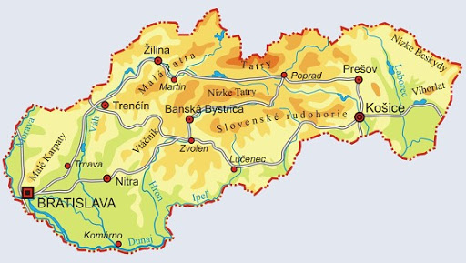

Slide 3
Pohoří
Karpaty
Vysoké Tatry – nejvyšší hora Gerlachovský štít
Nízké Tatry
Malá Fatra
Slovenský kras – jih Slovenska, krápníkové jeskyně

Slide 4
Nížiny
Podunajská nížina – kolem řeky Dunaj
Východoslovenská nížina – jižně od pohoří Vihorlat

Slide 5
Řeky
nejdelší řeka Váh
Dunaj
Hron
na obou řekách vybudovány vodní elektrárny
přehradní nádrž Zemplínská Šírava
v Tatrách mnoho jezer, nazývají se zde plesa – např. Štrbské pleso, Popradské pleso

Slide 6
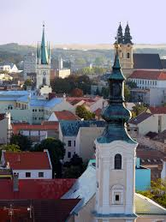
Velká města
hlavní město Bratislava – centrum obchodu a průmyslu (chemický)
Košice – hutě, strojírny
Banská Bystrica – dřevozpracující průmysl
Žilina – dřevozpracující průmysl
Nitra – historické město

Slide 7
Zemědělství
soustředěno v nížinách
pěstuje se pšenice, kukuřice, vinná réva, ovoce, zelenina
ve vyšších polohách brambory, žito, oves
v podhorských a horských oblastech – skot, ovce

Slide 8

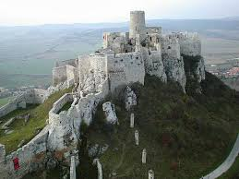
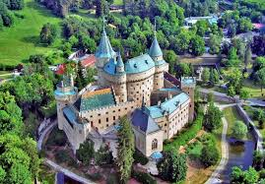
mnoho turistických památek – Spišský hrad, zámek Bojnice
více než 5 milionů obyvatel
členský stát EU a NATO

